Slide 1

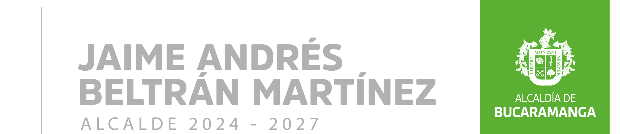
ESTRATEGIA PRESUPUESTOS PARTICIPATIVOS 2024
31 de Julio del 2024

Slide 2


¿Qué son los presupuestos participativos?
Los presupuestos participativos son un proceso democrático, incluyente.
La ciudadanía y sus organizaciones deciden la inversión de un porcentaje de los Ingresos Corrientes de Libre Destinación del Municipio (4% acuerdos de comuna, 1% acuerdos escolares)
Una proyección del presupuesto a disponer en la vigencia siguiente y mediante procesos organizados que culminan con los Acuerdos de comuna o corregimiento y Acuerdos Escolares
Los contenidos del Plan de Desarrollo Municipal, la viabilidad jurídica, técnica y financiera de los proyectos y las necesidades identificadas en los Planes de desarrollo comunal.
En el cual
Con base en
No son un proyecto productivo
No son una asistencia técnica o apoyo financiero
Atendiendo a

Slide 3

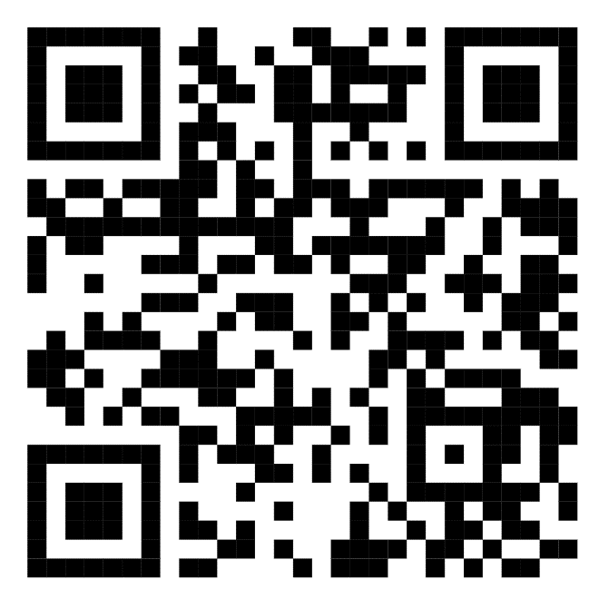
¿Cuáles son las bases normativas?
.
Constitución Política. Art. 1.
Ley 1551 de 2012
Ley 1757 de 2015
Acuerdo Municipal 036 de 2012
Acuerdo Municipal 007 de 2024
Decreto 0159 de 2021

Slide 4

¿Cómo se clasifican?
Acuerdos de comuna o corregimiento
Acuerdos Escolares
Artículo 4 Decreto 0159 de 2021
Se priorizan proyectos mediante la concertación ciudadana para el beneficio de las comunas y los corregimientos de la ciudad
Dirigido a los estudiantes de las Instituciones Educativas Oficiales del Municipio de Bucaramanga, en el cual se priorizan proyectos para la comunidad educativa.

Slide 5
¿Qué instancias de concertación existen?
COMITÉ TÉCNICO DE PRESUPUESTOS PARTICIPATIVOS
SECRETARIA TÉCNICA
Secretaría de Planeación
MIEMBROS CON VOZ Y VOTO
Alcalde o su delegado
El secretario de Planeación
El secretario de educación
El secretario de hacienda
El orientador
Tres representantes de los presidentes de las JAL
Un representante de los presidentes del área rural de las JAL
VOZ SIN VOTO
Secretario del Interior o su delegado
Un representante de las veedurías ciudadanas
El secretario, director o sus delegados de las unidades ejecutoras
El Decreto 0159 contempla el orientador de la estrategia y el equipo facilitador para coadyuvar los ejercicios participativos.

Slide 6
ETAPA 1.
Diagnóstico y asignación de recursos para presupuesto participativo
ETAPA 2
Socialización metodología y cronograma
ETAPA 3
Listado de barrios o veredas que participarán en ejercicio de presupuesto participativo.
¿Cuál es la metodología para la conformación de los acuerdos de comuna y corregimiento?
Secretaria de Planeación/Secretaria de Hacienda/Comité
Secretaria de Planeación
JAL
ETAPA 4
Convocatoria a ciudadanía a participar; presentación del procedimiento y los requisitos para la conformación del acuerdo de presupuesto participativo
ETAPA 5
Asamblea de residentes. Se analizan necesidades, a partir de los planes comunales; se revisan las iniciativas propuestas por la ciudadanía y se postulan dos (2) proyectos (1 principal y 1 respaldo)
Está reglado en el Capítulo III Decreto 0159 de 2021
Secretaria de Planeación/ JAL
JAC
ETAPA 5
Verificación proyectos postulados (cumplimiento de requisitos) y conformación de la lista de proyectos viables para votación ciudadana (1 por barrio o vereda)
ETAPA 5
Revisión alineación de los proyectos priorizados en asamblea de residentes - proponen una iniciativa por Edil
ETAPA 5
Votación por los proyectos postulados (cada persona debe votar por tres proyectos diferentes)
ETAPA 5
Socialización de los resultados de votación y firma de acuerdos participativos por comuna y corregimiento
Equipo facilitador/Orientador
JAL
Residentes de barrios o veredas
Secretaria de Planeación/ JAL

Slide 7
¿Cuál es la metodología para la conformación de los acuerdos de comuna y corregimiento?
ETAPA 6
Revisa acuerdos participativo por comuna y corregimiento y conforma lista de proyectos para incluir en POAI.
ETAPA 6
Formulación y estructuración de los proyectos priorizados de presupuesto participativo
Comité Técnico de presupuestos participativos
Equipo facilitador/Orientador
ETAPA 7
Incorpora proyectos de presupuesto participativo en el POAI y en presupuesto de inversiones municipales
Secretaria de Planeación

Slide 8
Julio 31
Agosto 2
Agosto 5
Etapa 1
CRONOGRAMA
Junio 7
Etapa 2
Etapa 3
Agosto
Agosto
Etapa 4
Etapa 5
Septiembre
Etapa 6
Octubre
Etapa 7
Noviembre

Slide 9
¿Cuál es el estado de los acuerdos de comuna y corregimiento de vigencias anteriores?
COMUNA 4
Año 2020
Año 2021
Año 2022
Esta información ha sido consolidada de acuerdo a la información disponible de las unidades ejecutoras.
Año 2023

Slide 10
¿Cuál es el estado de los acuerdos de comuna y corregimiento de vigencias anteriores?
COMUNA 5
Año 2020
Año 2021
Año 2022
Esta información ha sido consolidada de acuerdo a la información disponible de las unidades ejecutoras.
Año 2023

Slide 11
¿Cuál es el estado de los acuerdos de comuna y corregimiento de vigencias anteriores?
COMUNA 1
Año 2019
Año 2021
Año 2022
Esta información ha sido consolidada de acuerdo a la información disponible de las unidades ejecutoras.
Año 2023

Slide 12
¿Cuál es el estado de los acuerdos de comuna y corregimiento de vigencias anteriores?
COMUNA 1
Año 2023
Esta información ha sido consolidada de acuerdo a la información disponible de las unidades ejecutoras.

Slide 13
¿Cuál es el estado de los acuerdos de comuna y corregimiento de vigencias anteriores?
COMUNA 2
Año 2021
Año 2022
Año 2023
Esta información ha sido consolidada de acuerdo a la información disponible de las unidades ejecutoras.

Slide 14
¿Cuál es el estado de los acuerdos de comuna y corregimiento de vigencias anteriores?
COMUNA 3
Año 2019
Año 2021
Año 2022
Esta información ha sido consolidada de acuerdo a la información disponible de las unidades ejecutoras.

Slide 15
¿Cuál es el estado de los acuerdos de comuna y corregimiento de vigencias anteriores?
COMUNA 3
Año 2023
Esta información ha sido consolidada de acuerdo a la información disponible de las unidades ejecutoras.

Slide 16
¿Cuál es el estado de los acuerdos de comuna y corregimiento de vigencias anteriores?
COMUNA 10
Año 2020
Año 2022
Esta información ha sido consolidada de acuerdo a la información disponible de las unidades ejecutoras.
Año 2023

Slide 17
¿Cuál es el estado de los acuerdos de comuna y corregimiento de vigencias anteriores?
COMUNA 11
Año 2020
Año 2021
Año 2022
Esta información ha sido consolidada de acuerdo a la información disponible de las unidades ejecutoras.

Slide 18
¿Cuál es el estado de los acuerdos de comuna y corregimiento de vigencias anteriores?
COMUNA 11
Año 2023
Esta información ha sido consolidada de acuerdo a la información disponible de las unidades ejecutoras.

Slide 19


